Slide 1

Międzynarodowe Targi Kooperacyjne Przemysłu Narzędziowo-Przetwórczego
12-14 marca 2019,
Bydgoskie Centrum Targowo-Wystawiennicze

Slide 2


Organizatorzy wydarzenia:
Organizator merytoryczny
Organizator wykonawczy
www.innoform.pl

Slide 3


Targi INNOFORM 2019
Zakres tematyczny
Narzędzia do przetwóstwa tworzyw sztucznych Narzędzia skrawające do obróbki metali Technologie, urządzenia i materiały do inżynierii odwrotnej technologie, obrabiarki i urządzenia do obróbki ubytkowej, łączenia i powlekania metali​​ technologie, maszyny i urządzenia do obróbki powierzchniowej i wykańczającej​ Przetwórstwo tworzyw sztucznych materiały, surowce: stale, półfabrykaty, siłowniki, normalia, osprzęt elektryczny Środki smarujące, chłodziwa i ich komponenty | Przyrządy i urządzenia pomiarowo-kontrolne Oprzyrządowanie technologiczne modelowanie, wizualizacja i symulacja procesu wtryskiwania​​ Specjalistyczne oprogramowanie CAD/CAM/CAE Wyposażenie zakładów przemysłowych Automatyzacja i robotyzacja produkcji Recykling logistyka Usługi

Slide 4
Targi INNOFORM 2019

Slide 5
Targi INNOFORM 2019
PROGRAM TOWARZYSZĄCY:
Giełda Kooperacyjna – Toruńska Agencja Rozwoju Regionalnego S.A. i Bydgoska Agencja Rozwoju Regionalnego sp. z o.o.
Konferencje branżowe:
Automatyzacja w branży narzędziowo-przetwórczej w dobie Przemysłu 4.0 – Partner: HTM Polska sp. z o.o.
Techniki przyrostowe w przemyśle narzędziowo-przetwórczym – Partner: FADO sp. z o.o.
Dzień szkolny – wizyty uczniów szkół z regionu
Konkurs targowy – 4 kategorie konkursowe
Strefa Usług Przemysłowych
Strefa CV
PATRONAT HONOROWY: Ministerstwo Przedsiębiorczości i Technologii, Wojewoda Kujawsko-Pomorski, Marszałek Województwa Kujawsko-Pomorskiego, Prezydent Bydgoszczy, Narodowe Centrum Badań i Rozwoju, Polska Agencja Handlu i Inwestycji, Pomorska Specjalna Strefa Ekonomiczna sp. z o.o.,
PATRONAT MERYTORYCZNY: Politechnika Poznańska, Uniwersytet Kazimierza Wielkiego, Uniwersytet Technologiczno-Przyrodniczy, Instytut Inżynierii Materiałów Polimerowych i Barwników,
PARTNERZY TARGÓW: Bydgoska Agencja Rozwoju Regionalnego sp. z o.o., Bydgoski Park Przemysłowo-Technologiczny sp. z o.o.

Slide 7


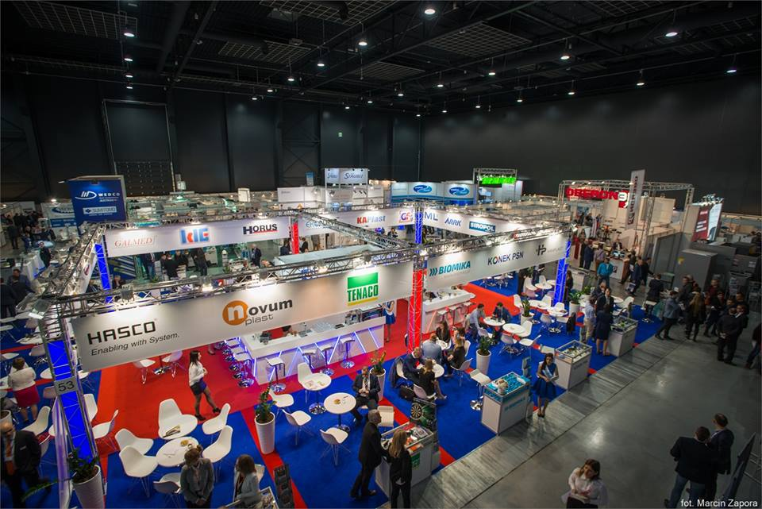
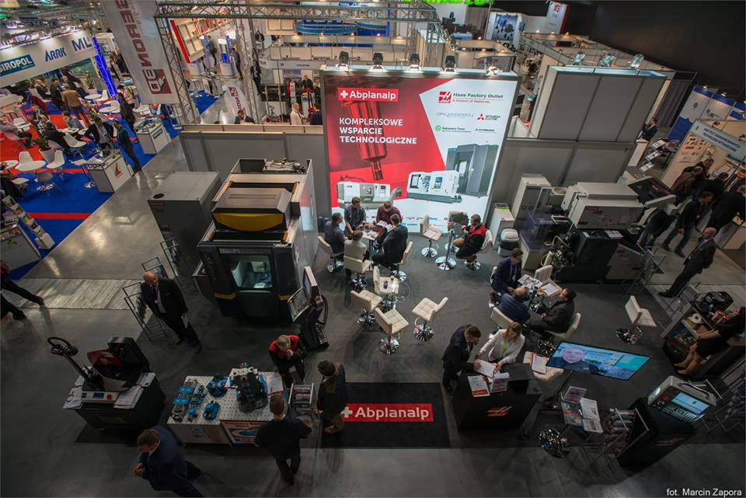
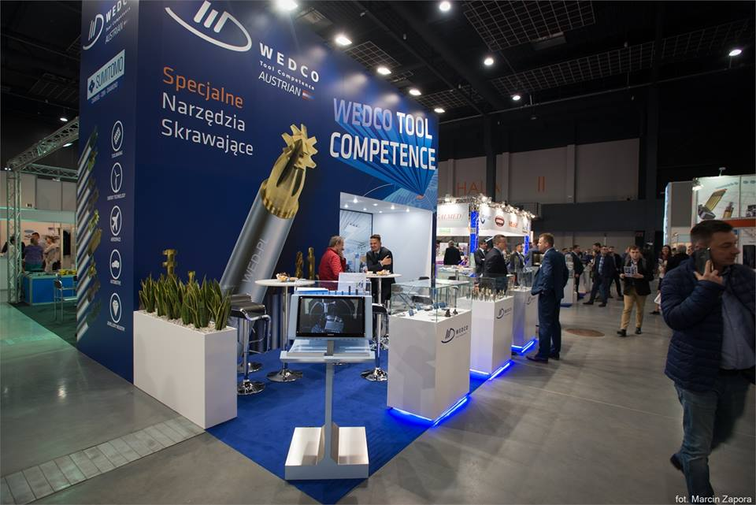
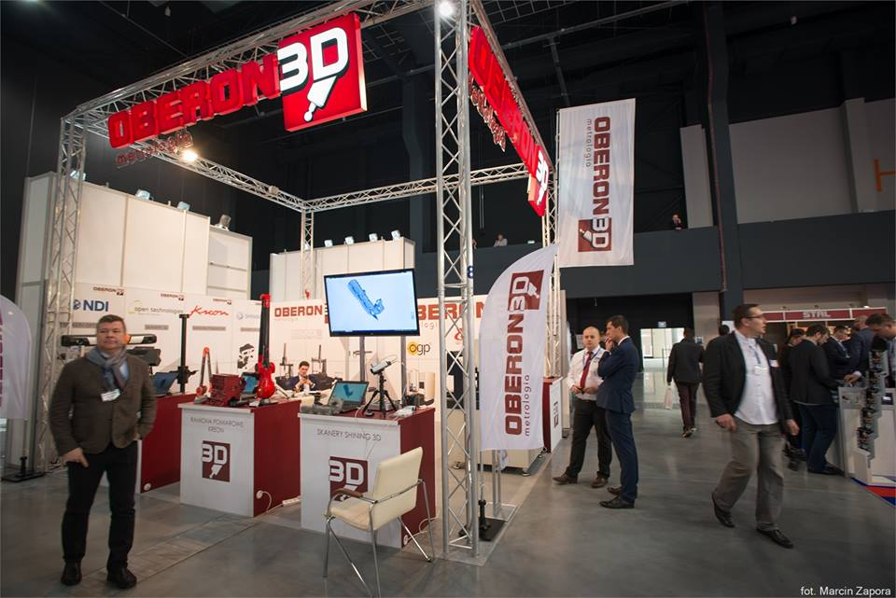
Targi INNOFORM 2018

Slide 8


DOLINA NARZĘDZIOWA
CELE:
wspieranie rozwoju branży narzędziowej i przetwórstwa tworzyw sztucznych
wspieranie i promocja kształcenia branżowego na wszystkich poziomach nauczania
rozwój i podnoszenie jakości kształcenia branżowego
promocja marki Dolina Narzędziowa na arenie krajowej i międzynarodowej
wspieranie i promocja branżowych Targów INNOFORM®
zwiększenie świadomości mieszkańców regionu kujawsko-pomorskiego o istnieniu silnego ośrodka branżowego
realizacja wspólnych projektów dotyczących rozwoju przedsiębiorczości i innowacyjności w branży, w tym również współfinansowanych z Funduszy Europejskich
promocja innowacyjności i poziomu rozwoju branży narzędziowej i przetwórstwa tworzyw

Slide 9


Dziękuję za uwagę
Katarzyna Meger
Prezes Zarządu
Bydgoski Klaster Przemysłowy
tel. +48 52 515 30 73
bkp@klaster.bydgoszcz.pl

